Slide 1
Έναρξη Ενότητας 2
Διεθνείς και Ευρωπαϊκές Πρωτοβουλίες για την Ανοικτή Διακυβέρνηση

Slide 2
Περιεχόμενα
Αρχές κι επίπεδα εφαρμογής ανοικτής διακυβέρνησης
Ευρωπαϊκές πρωτοβουλίες
Δημόσια Ανοικτά δεδομένα
eGov 2020 και απρόσκοπτη ροή δεδομένων
Κανονισμός προσωπικών δεδομένων
Πνευματική Ιδιοκτησία και Πολιτιστικά Δεδομένα
Πολιτικές Υποδομών και Ευρωπαϊκό Νέφος Ανοικτής Επιστήμης
Διεθνείς πρωτοβουλίες
Συμμαχία για την Ανοικτή διακυβέρνηση
ΟΟΣΑ, Παγκόσμια Τράπεζα
Ανοικτός προϋπολογισμός

Slide 3
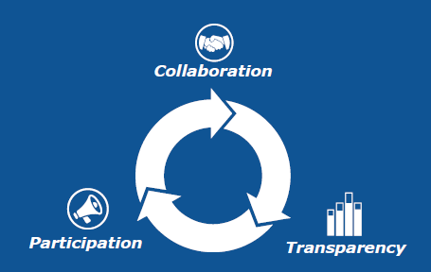
Αρχές Ανοικτής Διακυβέρνησης
Συνεργασία μεταξύ των φορέων δημόσιας διοίκησης για παροχή υπηρεσιών και προσβάσιμης, ορθής, επικαιροποιημένης και επαναχρησιμοποιήσιμης πληροφορίας
Διαφάνεια στην λειτουργία των φορέων της δημόσιας διοίκησης για εξασφάλιση της λογοδοσίας
Συμμετοχή των πολιτών στη διαμόρφωση δημοσίων πολιτικών και συνεργασία με τους πολίτες στη λήψη αποφάσεων

Slide 4
Επίπεδα Εφαρμογής των Ευρωπαϊκών Πολιτικών για την Ανοικτή Διακυβέρνηση
Infrastructure
Data Economy
Digitising European industry
Data
IPR
Personal Data
PSI
Open
Services
Data Economy
Digitising European industry
Skills

Slide 5
Ευρωπαϊκές Πολιτικές
Δημόσια Ανοικτά δεδομένα
eGov 2020 - Ψηφιακός Μετασχηματισμός της Δημόσιας Διοίκησης
Απρόσκοπτη ροή δεδομένων
Κανονισμός Προσωπικών Δεδομένων
Πνευματική Ιδιοκτησία και Πολιτιστικά Δεδομένα
Πολιτικές Υποδομών και Ευρωπαϊκό Νέφος Ανοικτής Επιστήμης

Slide 6
Δημόσια Ανοικτά Δεδομένα
Ο Δημόσιος Τομέας πρέπει να παρέχει το δικαίωμα πρόσβασης στα δημόσια δεδομένα
Στόχος: Περαιτέρω χρήση για εμπορικούς και μη εμπορικούς σκοπούς με το ελάχιστο συναλλακτικό κόστος για το χρήστη
Δεν ασχολείται με τον τρόπο εκκαθάρισης δικαιωμάτων
Συνδέεται με τη χρήση πυλών ανοικτών δεδομένων σε όλα τα Κράτη Μέλη και την ΕΕ
Υπάρχει ειδική νομοθεσία για τα Γεωχωρικά (INSPIRE) δεδομένα και πρωτοβουλίες για τα γλωσσικά δεδομένα
Βασικό κείμενο: PSI Directive
https://ec.europa.eu/digital-single-market/en/legislative-measures

Slide 7
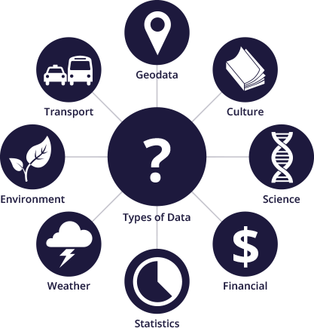
Τι είναι τα Ανοικτά Δεδομένα;
Ανοικτά είναι τα δεδομένα που μπορούν να επαναχρησιμοποιηθούν ελεύθερα και να αναδιανεμηθούν από οποιονδήποτε – υπό τον όρο να γίνεται αναφορά στους δημιουργούς και να διατίθενται, με τη σειρά τους, υπό τους ίδιους όρους.

Slide 8
Χαρακτηριστικά Ανοικτών Δεδομένων
Διαθεσιμότητα: Τα δεδομένα πρέπει να είναι διαθέσιμα για λήψη από το Διαδίκτυο μέσα από ανοικτά πρότυπα και μορφή πρακτικά (μηχανιστικά) αναγνώσιμη
Επαναχρησιμοποίηση και Αναδιανομή: Τα δεδομένα θα πρέπει να είναι διαθέσιμα υπό όρους που επιτρέπουν την επαναχρησιμοποίηση και την αναδιανομή τους, συμπεριλαμβανομένης και της ανάμειξης με άλλα σύνολα δεδομένων.
Καθολική συμμετοχή: Καθένας πρέπει να μπορεί να χρησιμοποιήσει τα δεδομένα. Δεν πρέπει αυτά να υπόκεινται σε διακρίσεις με βάση τον τομέα δραστηριότητας ή με περιορισμούς για χρήση για συγκεκριμένους σκοπούς

Slide 9
Οδηγία για την Περαιτέρω Χρήση Πληροφοριών Δημοσίου Τομέα (Οδηγία)
Η Οδηγία 2003/98/EC (γνωστή και ως η Οδηγία PSI), αναθεωρήθηκε από την Οδηγία 2013/37/EU που τέθηκε σε εφαρμογή στις 17 Ιουλίου του 2013.
Η Οδηγία παρέχει ένα κοινό και ξεκάθαρο νομικό πλαίσιο για τη δημιουργία μιας ενιαίας ευρωπαϊκής αγοράς υπηρεσιών από τον ιδιωτικό τομέα βασισμένων σε δεδομένα που έχει ο δημόσιος τομέας (Δημόσια Πληροφορία).
Το πεδίο εφαρμογής της Οδηγίας περιλαμβάνει όλες τις κατηγορίες περιεχομένου (ιδίως, γραπτά κείμενα, βάσεις δεδομένων, ηχητικό και οπτικοακουστικό υλικό) και το σύνολο των φορέων του ευρύτερου δημόσιου τομέα (Βιβλιοθηκών, Μουσείων, Αρχείων), πλην των Ανώτατων Εκπαιδευτικών και Τεχνολογικών Ιδρυμάτων, και των δημόσιων ραδιοτηλεοπτικών οργανισμών.

Slide 10
Μεταφορά Οδηγίας
Έχει επιτευχθεί η μεταφορά της Οδηγίας σε όλα τα Κράτη Μέλη της ΕΕ
Βήματα
Η ένταξη της διάθεσης της δημόσιας πληροφορίας για περαιτέρω χρήση στις ροές εργασίας της δημόσιας διοίκησης
Η δημιουργία διαδικασιών και εργαλείων για το πώς γίνεται η διάθεση της δημόσιας πληροφορίας προς περαιτέρω χρήση
Ο διαμοιρασμός βέλτιστων πρακτικών και εργαλείων λήψης αποφάσεων μεταξύ των δημοσίων διοικήσεων

Slide 11
Πύλες Ανοικτών Δεδομένων
Οι πιο χαρακτηριστικές πύλες ανοικτών δημόσιων δεδομένων είναι αυτές με το συνθετικό “data.gov”
Ανοικτά δεδομένα ως μέσο για
Αποτελεσματικότερες δημόσιες υπηρεσίες,
Βελτίωση στη λήψη αποφάσεων
Εθνική υποδομή δεδομένων των μητρώων (έγκυροι κατάλογοι που τηρούνται μία φορά σε ολόκληρη τη δημόσια διοίκηση) και με συστηματική ανανέωση
Διαχείριση δεδομένων με ασφάλεια και εξασφάλιση ότι οι εργαζόμενοι του δημόσιου τομέα κατανοούν τη δεοντολογία της ανταλλαγής δεδομένων
Συστηματικό άνοιγμα κυβερνητικών υπηρεσιών μέσω της χρήσης των υφιστάμενων API (Application programming interface)

Slide 12
Καλές Πρακτικές από το data.gov.uk
Το data.gov.uk ξεκίνησε το 2010 και περιέχει πάνω από 42.000 σύνολα δεδομένων από διάφορες υπηρεσίες του Ηνωμένου Βασιλείου.
Από στατιστικά στοιχεία κυκλοφορίας
Έως στοιχεία εγκληματικότητας
Τα δεδομένα μπορούν να χρησιμοποιηθούν για ιδιωτικούς ή εμπορικούς σκοπούς
Στόχος ανάπτυξη υπηρεσιών με χρήση των δημόσιων και ανοικτών πληροφοριών.

Slide 13
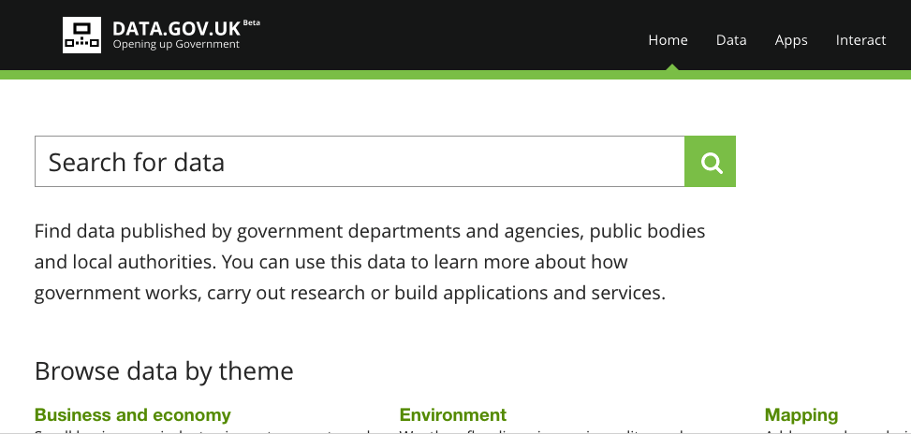
data.gov.uk
Όλα τα δεδομένα είναι μη προσωπικά και παρέχονται σε μορφή, η οποία επιτρέπει την επαναχρησιμοποίησή τους.
Το Γραφείο του Υπουργικού Συμβουλίου του Ηνωμένου Βασιλείου ηγείται της πρωτοβουλίας και αποσκοπεί στην απελευθέρωση των δημόσιων δεδομένων ώστε να γίνει «συνήθης επιχειρηματική δραστηριότητα» μεταξύ των δημόσιων φορέων.

Slide 14
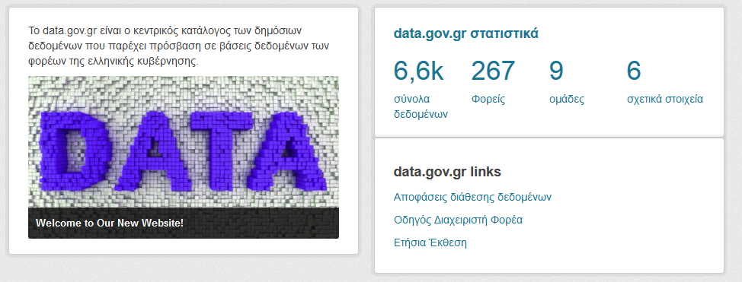
Data.gov.gr
Το data.gov.gr είναι ο κεντρικός κατάλογος των δημόσιων δεδομένων που παρέχει πρόσβαση σε βάσεις δεδομένων των φορέων της ελληνικής κυβέρνησης (Ν.4305/2017, μεταφορά οδηγίας 2013/37/ΕΕ, τροποπ. Ν.3448/2006).

Slide 15
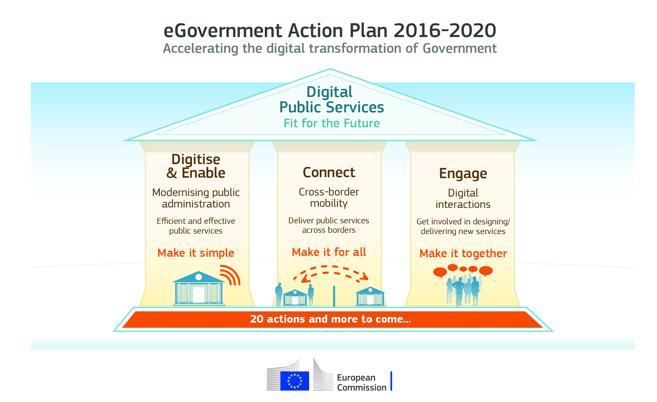
Σχέδιο Δράσης για την Ηλεκτρονική Διακυβέρνηση Ευρωπαϊκή Επιτροπή
Στόχοι
Ψηφιοποίηση με έμφαση στην απλούστευση.
Διασυνοριακές υπηρεσίες
Ανοικτές διαδικασίες συμμετοχής και ενδυνάμωσης των πολιτών

Slide 16
Διευκόλυνση διακίνησης της πληροφορίας
Στις τέσσερις θεμελιώδεις ελευθερίες της Ευρωπαϊκής Ένωσης:
Ελεύθερη διακίνηση προσώπων
Ελεύθερη διακίνηση αγαθών
Ελεύθερη διακίνηση υπηρεσιών
Ελεύθερη διακίνηση κεφαλαίων
Προστίθεται και η ελεύθερη διακίνηση πληροφορίας
Αφορά στην αποθήκευση και διαμοιρασμό, επεξεργασία δεδομένων
Μείωση νομοθετικών εμποδίων
Δημιουργία προτύπων νομικών συμφωνιών
Ενίσχυση της διαλειτουργικότητας

Slide 17
Ενιαία Ψηφιακή Αγορά - Ευρωπαϊκή Επιτροπή
achieve a more competitive and integrated EU market for data storage and/or processing services and activities. More specifically this means to reduce the number and range of data localisation restrictions, enhance legal certainty; facilitate cross-border availability of data for regulatory control purposes; improve the conditions under which users can switch data storage and/or processing service providers or port their data back to their own IT systems; enhance trust in and the security of cross-border data storage and/or processing.
https://ec.europa.eu/digital-single-market/en/open-government

Slide 18
Παραδείγματα
Εστονία, το πλαίσιο X-Road διασυνδέει 170 βάσεις δεδομένων και επιτρέπει την ηλεκτρονική παροχή 2000 υπηρεσιών από πάνω από 900 οργανισμούς (99% των υπηρεσιών παρέχονται ηλεκτρονικά).
Βέλγιο, πλατφόρμα MAGDA (Maximum Data Sharing between Agencies) η οποία επιτρέπει στους δημόσιους φορείς να ανταλλάσσουν δεδομένα από αυθεντικές πηγές και υποστηρίζουν την αρχή once-only ελαχιστοποιώντας την ανάγκη επαφής με τους πολίτες
https://ec.europa.eu/digital-single-market/en/open-government

Slide 19
Προστασία Δεδομένων Προσωπικού Χαρακτήρα (GDPR)
Απρόσκοπτη ροή δεδομένων προσωπικού χαρακτήρα με ταυτόχρονη προστασία του υποκειμένου επεξεργασίας δεδομένων προσωπικού χαρακτήρα
Έχει άμεση εφαρμογή στα Κράτη Μέλη από τον Μάρτιο του 2018, αλλά απαιτεί νομοθετικές προσαρμογές
Περιλαμβάνει τη δημιουργία:
Data Protection Officers
Data Protection Impact Assessments
Data Management Plans
Εισάγει τις Αρχές του Privacy by Design & Privacy by Default & Right to be forgotten
Βασικό κείμενο: Γενικός Κανονισμός https://www.eugdpr.org/the-regulation.html

Slide 20
Ενδεικτικά Σημεία Κανονισμού
Περισσότερα μέσα επιβολής (υψηλά πρόστιμα )
Αυξημένη υποχρέωση λογοδοσίας για τις διαδικασίες προστασίας των προσωπικών δεδομένων.
Αντί για την απόκτηση τυπικής άδειας πρόσβασης αξιολογούνται οι διαδικασίες.
Προστασία της ιδιωτικότητας από το σχεδιασμό των συστημάτων (privacy by design)
Με χαρτογράφηση της ροής των δεδομένων στο σύνολο του οργανισμού
Δίνει προβάδισμα στο άτομο, με δυνατότητα μεταφοράς του συνόλου των δεδομένων
Οι καταναλωτές έχουν ήδη τη δυνατότητα να ζητήσουν την διαγραφή των προσωπικών τους στοιχείων, το GDPR ενισχύει το δικαίωμα διαγραφής (Right to be Forgotten).

Slide 21
Πνευματική Ιδιοκτησία
Ενίσχυση δεξιοτήτων κατανόησης διανοητικής ιδιοκτησίας στη δημόσια διοίκηση και αξιοποίηση της διανοητικής ιδιοκτησίας που παράγει η δημόσια διοίκηση
Εναρμόνιση των εξαιρέσεων, ιδίως σε σχέση με την εξόρυξη κειμένου
Ενίσχυση της διαφάνειας και της λογοδοσίας στους οργανισμούς συλλογικής διαχείρισης
Ενίσχυση της παροχής διασυνοριακών επιγραμμικών υπηρεσιών
Βασικό Κείμενο: Towards a Modern More European Copyright Framework http://ec.europa.eu/newsroom/dae/document.cfm?action=display&doc_id=12526

Slide 22
Πολιτιστικά Δεδομένα
Εκφράζονται κυρίως μέσα από τις πρωτοβουλίες της Europeana
Καλύπτονται σε μεγάλο βαθμό από τις πρωτοβουλίες για την πνευματική ιδιοκτησία (Εξαιρέσεις, Κοινά Κτήματα) και την περαιτέρω χρήση δεδομένων προσωπικού χαρακτήρα
Τα Κράτη Μέλη διατηρούν την αρμοδιότητα για τους κανόνες πρόσβασης στην πολιτιστική κληρονομιά
Αφορά τόσο νομοθετικό πλαίσιο, όσο και τεχνικές πλατφόρμες, πρότυπα μεταδεδομένων, διαδικασίες και πρότυπα αδειών
Βασικό Κείμενο: Europeana Mission https://pro.europeana.eu/our-mission

Slide 23
Ευρωπαϊκό Νέφος Ανοικτής Επιστήμης
Έχει ως στόχο την αξιοποίηση των ερευνητικών υποδομών και δεδομένων προκειμένου να ενισχύσει την ανοιχτή επιστήμη και να συνεισφέρει στην ανάπτυξη και την καινοτομία
Περιλαμβάνει το σύνολο των ευρωπαϊκών ψηφιακών υποδομών για την ψηφιακή επιστήμη
Συνδέει το δημόσιο τομέα με τον ιδιωτικό και την κοινωνία των πολιτών
Δε χρησιμοποιεί νομοθετικά εργαλεία παρά χρηματοδοτικά, τεχνολογικά, αδειοδοτικά και διαδικαστικά εργαλεία
Βασικό κείμενο: High Level Expert Group on EOSC http://ec.europa.eu/research/openscience/index.cfm?pg=open-science-cloud-hleg

Slide 24
Διεθνείς Πρωτοβουλίες

Slide 25
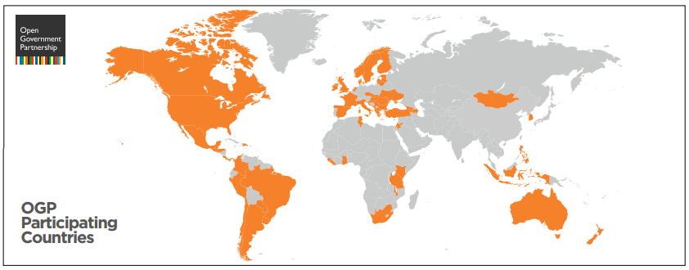
Συμμαχία για την Ανοικτή Διακυβέρνηση OGP Open Government Partnership
Η Συμμαχία για την Ανοικτή Διακυβέρνηση (OGP) είναι μια εθελοντική διεθνής πρωτοβουλία που αποσκοπεί στη διασφάλιση κυβερνητικών δεσμεύσεων προς τους πολίτες. Οι δεσμεύσεις αυτές προάγουν τη διαφάνεια, την εξουσιοδότηση των πολιτών, την καταπολέμηση της διαφθοράς και την αξιοποίηση των νέων τεχνολογιών για την ενίσχυση της διακυβέρνησης

Slide 26
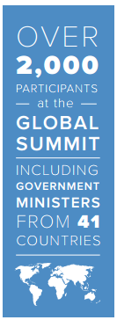
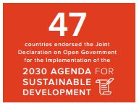
Η πρωτοβουλία OGP σε αριθμούς
Πηγή: https://www.opengovpartnership.org

Slide 27
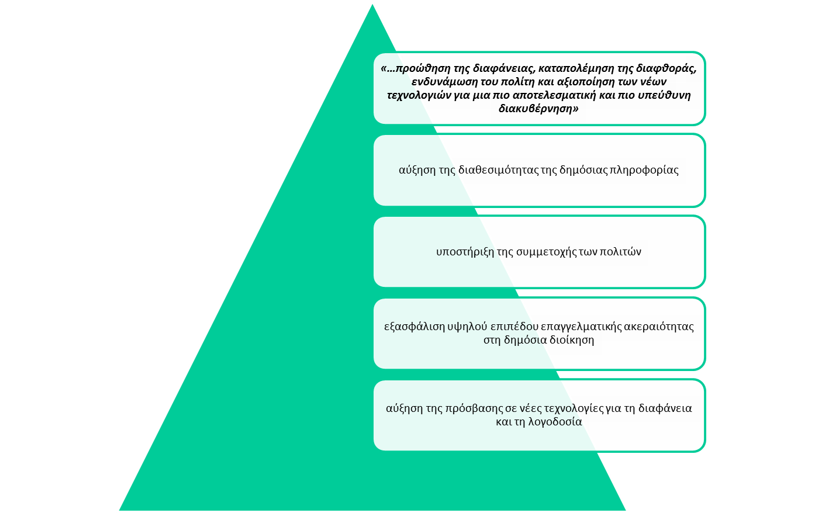
Στόχοι OGP

Slide 28
Οργάνωση και λειτουργία OGP
OGP Steering Committee
OGP Support Unit
Independent Reporting Mechanism (IRM)
Civil Society Support
Direct Country Support

Slide 29
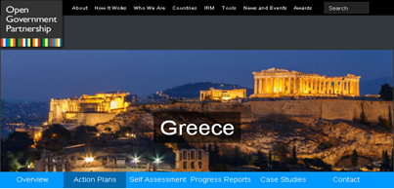
Η Ελλάδα στην OGP

Slide 30
Παρακολούθηση της κυβερνητικής δράσης για την ανοικτή διακυβέρνηση
https://ogptoolbox.org/en/use-cases
ogp.greece
@OGP_greece
ogp@ydmed.gov.gr

Slide 31
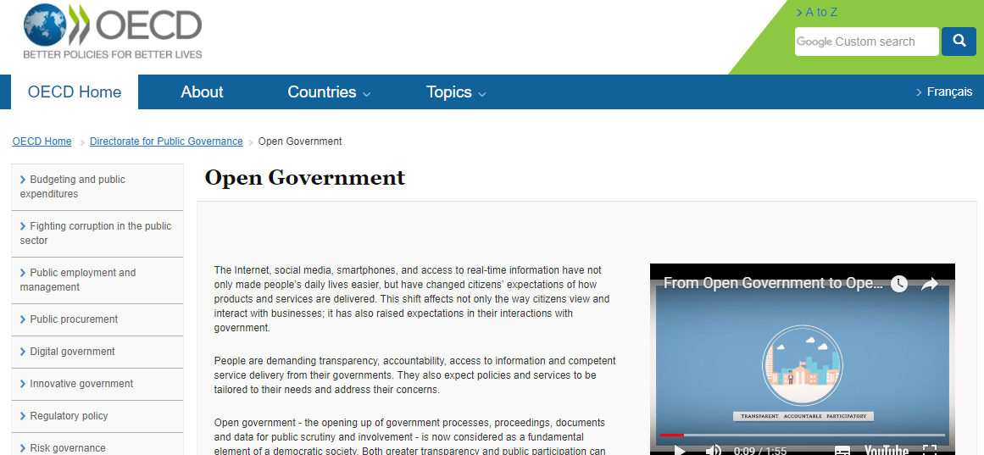
Πολιτική Ανοικτής Διακυβέρνησης του ΟΟΣΑ
http://www.oecd.org/gov/open-government.htm

Slide 32
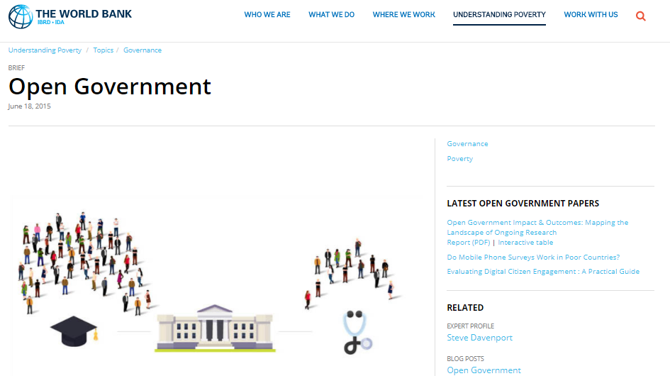
Υποστήριξη πρωτοβουλιών για την Ανοικτή Διακυβέρνηση από την Παγκόσμια Τράπεζα
Η Παγκόσμια Τράπεζα είναι διεθνές χρηματοπιστωτικό ίδρυμα το οποίο παρέχει οικονομική και τεχνική βοήθεια σε αναπτυσσόμενες χώρες για αναπτυξιακά έργα με δεδηλωμένο στόχο τη μείωση της φτώχειας.

Slide 33
Τέλος Ενότητας 2

Slide 34
Χρηματοδότηση
Το παρόν εκπαιδευτικό υλικό έχει αναπτυχθεί στο πλαίσιο του εκπαιδευτικού έργου του ΕΚΔΔΑ.
Το έργο με το ακρωνύμιο SlideWiki «Large-scale pilots for collaborative OpenCourseWare authoring, multiplatform delivery and Learning Analytics» έχει χρηματοδοτήσει μόνο την αναδιαμόρφωση του εκπαιδευτικού υλικού.
Το έργο υλοποιείται στο πλαίσιο του Ευρωπαϊκού προγράμματος Έρευνας «Horizon 2020» και χρηματοδοτείται από την Ευρωπαϊκή Ένωση.

Slide 35
Σημειώματα

Slide 36
Σημείωμα Ιστορικού Εκδόσεων Έργου
Το παρόν έργο αποτελεί την έκδοση 1.0.
Έχουν προηγηθεί οι κάτωθι εκδόσεις:
Έκδοση διαθέσιμη εδώ.

Slide 37
Σημείωμα Αδειοδότησης
Το παρόν υλικό διατίθεται με τους όρους της άδειας χρήσης Creative Commons Αναφορά, Μη Εμπορική Χρήση Παρόμοια Διανομή 4.0 [1] ή μεταγενέστερη, Διεθνής Έκδοση.
Εξαιρούνται τα αυτοτελή έργα τρίτων π.χ. φωτογραφίες, διαγράμματα κ.λ.π., τα οποία εμπεριέχονται σε αυτό και τα οποία αναφέρονται μαζί με τους όρους χρήσης τους στο «Σημείωμα Χρήσης Έργων Τρίτων».

Slide 38
Διατήρηση Σημειωμάτων
Οποιαδήποτε αναπαραγωγή ή διασκευή του υλικού θα πρέπει να συμπεριλαμβάνει:
το Σημείωμα Αναφοράς
το Σημείωμα Αδειοδότησης
τη δήλωση Διατήρησης Σημειωμάτων
το Σημείωμα Χρήσης Έργων Τρίτων (εφόσον υπάρχει)
μαζί με τους συνοδευόμενους υπερσυνδέσμους.

